Slide 1
路由器程序设计
2113879 吴嘉诚

Slide 2
工作原理及流程
关键代码设计
程序界面
改进与总结

Slide 3
工作原理及流程
转发数
据包
获取本机MAC
判断是否转发
添加路由
打开网卡
运行路由器程序并选择添加路由选项，依次输入子网掩码，目的IP，下一跳IP。
使用pcap_findalldevs函数打开网卡，获取网卡名称，IP地址，子网掩码，广播地址，端口信息等并存储IP地址和子网掩码。
封装一个ARP包，向网络中广播获取本机的MAC地址并存储
提取包头，获取目的IP地址，判断是否需要转发，如果是ICMP错误报文，则不转发；如果ICMP报文均正确，转法前判断是否在同一网段下，若在，查询ARP表转发，若不在，查询路由表转发。
将TTL值减一，记录日志。

Slide 4
关键代码设计
01
02
03
路由表
ARP表
三线程
将ARP表封装成了一个类arptable，其中包含插入，查询操作。存储ARP表使用的数据结构是数组，存储形式大致为[IP地址1][MAC地址1][IP地址2][MAC地址2]。
将路由表封装成了一个类RouteTable，其中包括路由表项的插入、删除、查询等操作。 创建路由表使用的数据结构是双向链表。
1.接收线程
2.转发线程
3.路由表操作线程

Slide 5
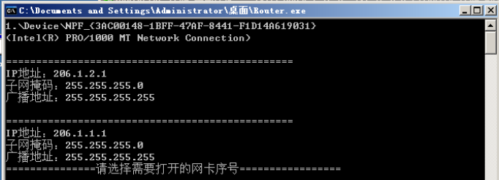
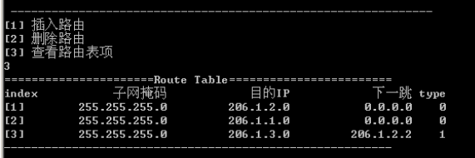
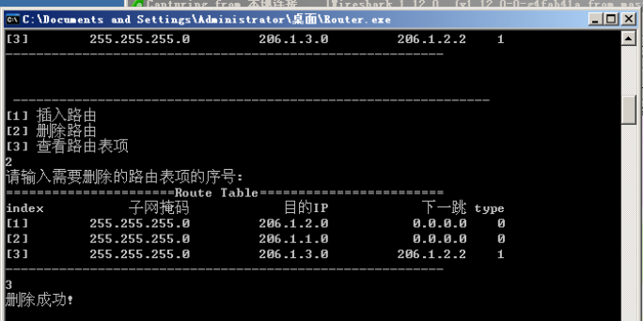
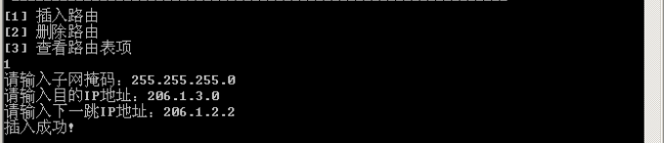
程序界面展示
网卡选择
查看表项
删除表项
插入路由表项

Slide 6
改进与总结
1.查询ARP表优化
考虑到网络中设备增多的情况下，ARP表项的剧增，查询时如果使用依次遍历，时间复杂度将会很大，为了优化查询速率，可以使用二分查找算法使得时间复杂度从O（n）降为O（log n）。也可以使用哈希索引的方式查找IP和MAC地址的对应关系。
还可以将大规模的ARP表和路由表进行分片管理，可以降低每次查询的规模，提高查询效率。可以按照网络地址范围、子网等进行划分。
2.查询路由表优化
考虑到网络中设备增多的情况下，路由表项也会剧增，查询的时间变长，效率变低，可以考虑采用二叉搜索树的存储方式存储路由表项，这样查找时可以不用遍历所有子树即可找到对应的下一跳IP地址。
请在这里输入你想要添加的正文内容，在这里输入你想要添加你所想要的正文内容，请在这里输入你想要添加你所想要的正文内容请在这里输入你想要添加
实验要求设计和实现一个路由器程序，使其能够协同工作于现有的路由器产品，包含IP数据报的获取、选路、投递等基本功能。尽管忽略了一些复杂的功能如分片处理和动态路由表生成，但在程序中需要手工插入、删除路由表，并记录工作日志以显示数据报的获取和转发过程。 在这个实验中，我们深入理解了路由器的基本原理和功能。通过手工插入、删除路由表的操作，更好地理解了路由表的维护和管理。编写工作日志使我们能够详细追踪程序运行的每个步骤，从而更好地理解数据报的处理流程。

Slide 7
汇报完毕，恳请指正

